Slide 1
Principios de termodinámica

Slide 2
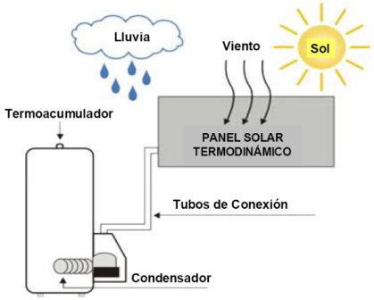
Primera ley
También conocido como principio de conservación de la energía para la termodinámica, establece que si se realiza trabajo sobre un sistema o bien éste intercambia calor con otro, la energía interna del sistema cambiará. Visto de otra forma, esta ley permite definir el calor como la energía necesaria que debe intercambiar el sistema para compensar las diferencias entre trabajo y energía interna. Fue propuesta por Antoine Lavoisier.

Slide 3
La ecuación general de la conservación de la energía es la siguiente:
E_{entra} − E_{sale} = ΔE_{sistema}
Que aplicada a la termodinámica teniendo en cuenta el criterio de signos termodinámico, queda de la forma:

Slide 4

Segunda ley
Esta ley regula la dirección en la que deben llevarse a cabo los procesos termodinámicos y, por lo tanto, la imposibilidad de que ocurran en el sentido contrario (por ejemplo, que una mancha de tinta dispersada en el agua pueda volver a concentrarse en un pequeño volumen). También establece, en algunos casos, la imposibilidad de convertir completamente toda la energía de un tipo en otro sin pérdidas. De esta forma, La Segunda ley impone restricciones para las transferencias de energía que hipotéticamente pudieran llevarse a cabo teniendo en cuenta sólo el Primer Principio.

Slide 5
Esta ley apoya todo su contenido aceptando la existencia de una magnitud física llamada entropía tal que, para un sistema aislado (que no intercambia materia ni energía con su entorno), la variación de la entropía siempre debe ser mayor que cero.
Debido a esta ley también se tiene que el flujo espontáneo de calor siempre es unidireccional, desde los cuerpos a temperatura más alta a aquellos de temperatura más baja.

Slide 6
Tercer principio
La Tercera de las leyes de la termodinámica, propuesto por Walther Nernst, afirma que es imposible alcanzar una temperatura igual al cero absoluto mediante un número finito de procesos físicos. Puede formularse también como que a medida que un sistema dado se aproxima al cero absoluto, su entropía tiende a un valor constante específico. La entropía de los sólidos cristalinos puros puede considerarse cero bajo temperaturas iguales al cero absoluto. No es una noción exigida por la Termodinámica clásica, así que es probablemente inapropiado tratarlo de “ley”.

Slide 7

Ley cero
El equilibrio termodinámico de un sistema se define como la condición del mismo en el cual las variables empíricas usadas para definir un estado del sistema (presión, volumen, campo eléctrico, polarización, magnetización, tensión lineal, tensión superficial, entre otras) no son dependientes del tiempo. A dichas variables empíricas (experimentales) de un sistema se les conoce como coordenadas termodinámicas del sistema.

Slide 8
A este principio se le llama del equilibrio termodinámico. Si dos sistemas A y B están en equilibrio termodinámico, y B está en equilibrio termodinámico con un tercer sistema C, entonces A y C están a su vez en equilibrio termodinámico. Este principio es fundamental, aun siendo ampliamente aceptado, no fue formulado formalmente hasta después de haberse enunciado las otras tres leyes. De ahí que recibe la posición 0.

